Slide 1
Los
Geht’s!
Ein Blick in die Arbeitswelt:
Berufsbilder kennenlernen

Slide 2
Branchen

Slide 3
Aufgabe: Branchen in der Arbeitswelt
Lies dir die Branchen in der Tabelle durch und füge zu jeder Branche einen Beruf hinzu.
Du weißt nicht weiter? Dann lies dir die Liste unten durch und ordne die Berufe der jeweiligen Branche zu.
Fallen dir noch weitere Berufe ein, z. B. die Berufe deiner Eltern oder anderer Familienmitglieder? Füge sie der richtigen Branche hinzu.

Slide 4
Branchen zuordnen
Architektur & Baugewerbe | Dachdecker:in, Maurer:in
Banken, Finanzen, Versicherungen | Bankangestellte:r, Buchhalter:in
Bildung, Uni, Schule, FH | Elementarpägagog:in
Dienstleistungen, Service | Friseur:in, Reinigungskraft
Elektronik, Elektrotechnik | Elektrotechniker:in
Facharbeit, Produktion, Handwerk | Tischler:in, Glaser:in, Mechatroniker:in
Gesundheitswesen, Soziales, Pflege | Ärztin/Arzt, Sanitäter:in, Pflegekraft
Handel, Konsum | Einzelhandelskauffrau/Einzelhandelskaufmann
Industrie | Automatisierungstechniker:in, Fabrikarbeiter:in
IT, Telekommunikation | Informatiker:in
Kunst, Kultur, Unterhaltung | Moderator:in
Nahrungsmittel, Land- und Forstwirtschaft | Viehzüchter:in, Bäcker:in
Tourismus, Hotel, Gastronomie | Reiseführer:in, Hoteldirektor:in
Verkehr, Transport, Logistik | Busfahrer:in

Slide 5
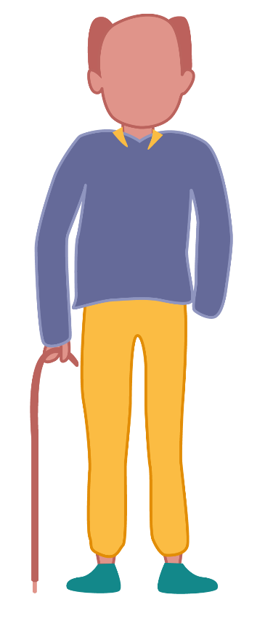
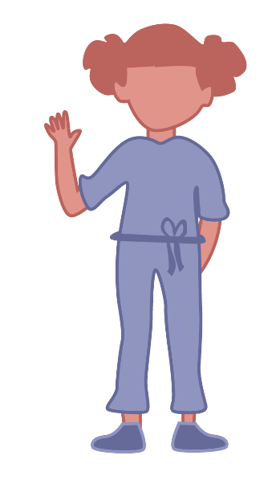
Damals und heute
Uropa Franz und viele seiner Freund:innen waren früher im landwirtschaftlichen Bereich tätig. Die Auswahl an Berufen war damals beschränkt.
Heute sieht es anders aus. Und auch in Zukunft wird sich in dieser Hinsicht für Urenkelin Ilvy noch einiges ändern: Insbesondere im Dienstleistungs- und Informatikbereich sind viele Menschen gesucht, unzählige Berufsmöglichkeiten stehen zur Auswahl.

Slide 6
Recherche mit whatchado

Slide 7
Aufgabe: Berufe recherchieren
Welche Berufe können in welcher Branche erlernt bzw. ausgeübt werden? Bildet Dreiergruppen und löst folgende Aufgaben.
Öffne die Website www.whatchado.com.
Ergänze 1-2 Berufe bei den Branchen, bei denen noch keine Beispiele angeführt sind.
Gib mithilfe der Website an, welche Ausbildung für den Beruf benötigt wird.

Slide 8
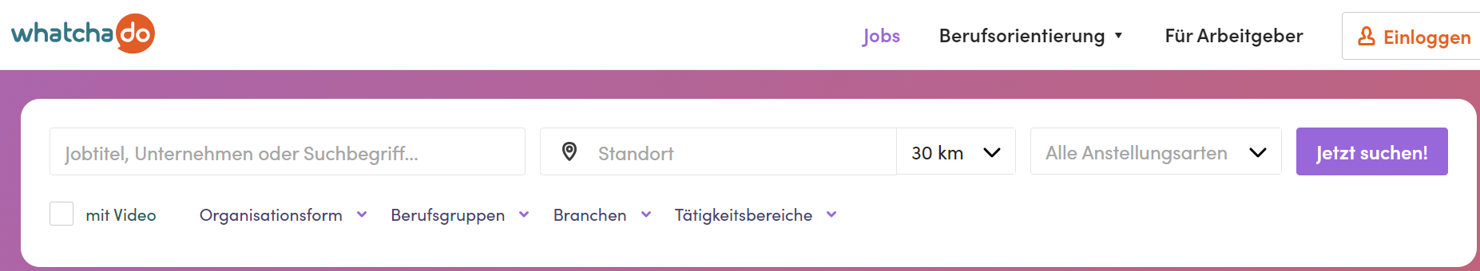
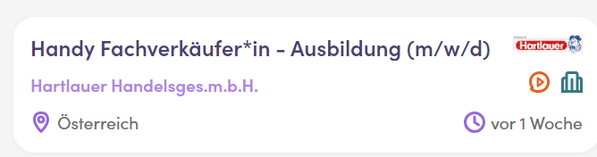

Website www.whatchado.com öffnen
Im Hauptmenü oben auf „Jobs“ klicken
Filter einstellen: passende Branche auswählen
  Handel, Konsum
  Banken, Finanzen, Versicherungen
  IT, Telekommunikation
Anforderungen herausfinden: auf den Beruf klicken und zu „Dein Profil“ scrollen

Slide 9
Arbeitswelten

Slide 10

Wo arbeiten die meisten Personen beruflich?
In Österreich leben ca. 9 Millionen Menschen. Etwa 2,5 Millionen davon waren 2022 unselbstständig beschäftigt. In unterschiedlichen Branchen arbeiten dabei unterschiedlich viele Menschen. Wo arbeiten die meisten Personen?
Land- und Forstwirtschaft
Produktion
Bau
Handel
Verkehr
Hotel, Gastronomie
Öffentliche Verwaltung, Verteidigung
Erziehung, Unterricht
Gesundheit, Sozialwesen

Slide 11
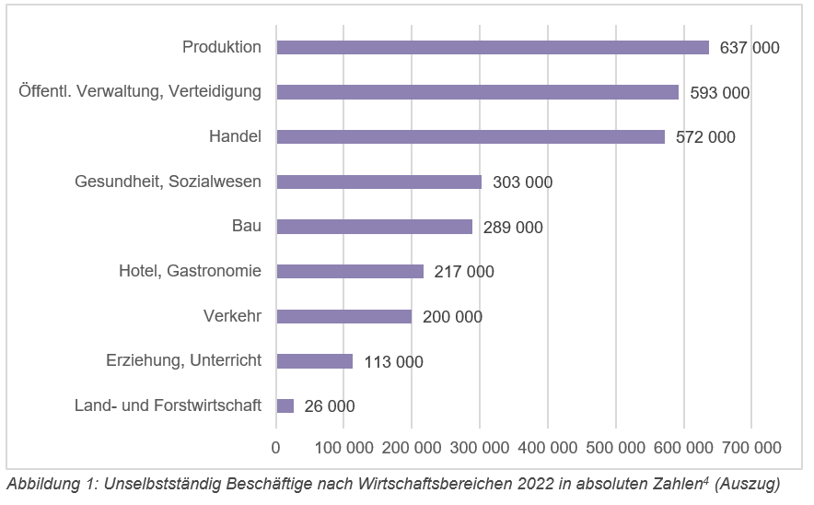
Abbildung 1: Unselbstständig Beschäftigte nach Wirtschaftsbereichen 2022 in absoluten Zahlen (Auszug)
WKO (2023) WKO Statistik. Unselbstständig Beschäftigte nach Wirtschaftsbereichen 2022. https://www.wko.at/statistik/jahrbuch/am-beschaeftigte-wb.pdf. Zugegriffen am 28.10.2023.

Slide 12
Recherche mit whatchado

Slide 13
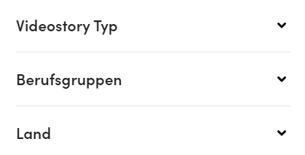
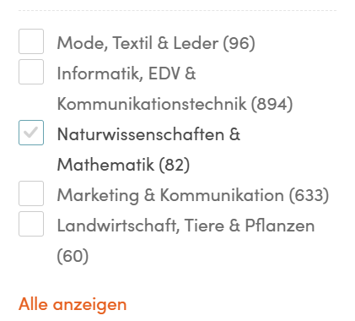
Berufsorientierung -> „Videos“
Video auswählen: Videostory Typ „Auszubildende“ oder „Berufstätige“ (je nach Gruppe)
Berufsgruppe auswählen (Tipp: Auf „Alle anzeigen“ klicken.)
Land „Österreich“ auswählen (Tipp: Das gesuchte Video ist möglicherweise nicht auf der ersten Ergebnisseite zu finden.)

Slide 14
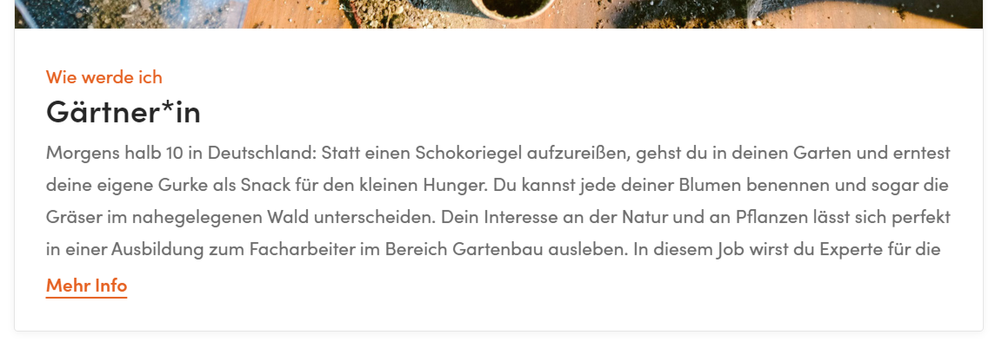
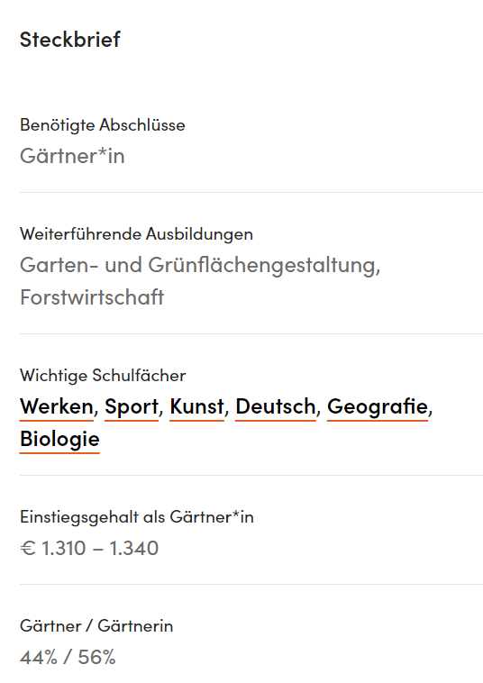
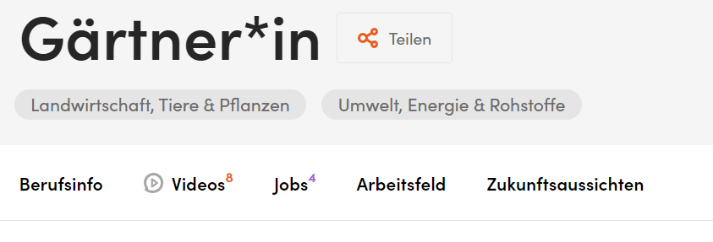
Nach unten scrollen und Beitrag „Wie werde ich …“ öffnen
„Berufsinfo“ durchlesen (insbesondere den Steckbrief auf der rechten Seite)
„Zukunftsaussichten“ durchlesen

Slide 15
Anhang

Slide 16
Bilder
Alle Bilder sowie andere Medien (z. B. Videos) sind aus der Lizenz ausgenommen.
Wenn nicht anders angegeben, handelt es sich um eigene Darstellungen.

Slide 17
Impressum
Bei einer Weiterverwendung sollen folgende Angaben gemacht werden:
Stiftung Wirtschaftsbildung (2024) Ein Blick in die Arbeitswelt: Berufsbilder kennenlernen. Power-Point-Präsentation. CC BY NC SA 4.0.

